Slide 1
ОТЧЕТ
О РАБОТЕ КОНТРОЛЬНО-СЧЕТНОЙ ПАЛАТЫ КАЛИНИНГРАДСКОЙ ОБЛАСТИ ЗА 2022 ГОД
Рассмотрен и утвержден на заседании коллегии Контрольно-счетной палаты Калининградской области
(протокол № 3 от 15.02.2023)

Slide 2
ИЗ УСТАВА (ОСНОВНОГО ЗАКОНА) КАЛИНИНГРАДСКОЙ ОБЛАСТИ (статья 22) «Для осуществления внешнего государственного финансового контроля Законодательное Собрание Калининградской области образует Контрольно-счетную палату Калининградской области. Полномочия, состав и порядок деятельности Контрольно-счетной палаты Калининградской области устанавливаются законом Калининградской области». ИЗ ЗАКОНА КАЛИНИНГРАДСКОЙ ОБЛАСТИ от 19.11.2021 №23 О Контрольно-счетной палате Калининградской области» Статья 1. «Контрольно-счетная палата Калининградской области (далее - Палата) является постоянно действующим органом внешнего государственного финансового контроля и контроля за управлением и распоряжением государственной собственностью Калининградской области. Статья 3. «Принципами деятельности Палаты являются законность, объективность, эффективность, независимость, открытость и гласность».

Slide 3
3
3
ОСНОВНЫЕ ПОКАЗАТЕЛИ ДЕЯТЕЛЬНОСТИ КСП КАЛИНИНГРАДСКОЙ ОБЛАСТИ
Проведено контрольных и экспертно-аналитических мероприятий, из них: | 52
-контрольные мероприятия, в том числе внешних проверок | 36 (10)
встречных проверок | 31
составлено актов, в том числе встречных проверок | 66
-экспертно-аналитические мероприятия | 16
сформировано заключений (отчетов) | 16
Количество проведенных экспертиз проектов и изменений государственных программ Калининградской области | 30

Slide 4
ЭКСПЕРТНО-АНАЛИТИЧЕСКАЯ ДЕЯТЕЛЬНОСТЬ
4
4
Контроль за исполнением бюджета | Подготовлено заключений
Исполнение областного бюджета за 2021 год, исполнение бюджета ТФОМС за 2021 год Исполнение областного бюджета и бюджета ТФОМС за 1 квартал, 1 полугодие и 9 месяцев 2022 года | 2
 | 6
Экспертиза законопроектов
«Об областном бюджете….», «О бюджете ТФОМС…» на 2023 год и на плановый период 2024 и 2025 годов О внесении изменений в Законы «Об областном бюджете…», «О бюджете ТФОМС…» на 2022 год и на плановый период | 2
 | 5

Slide 5
3
Показатели за 2022 год
Объем проверенных средств при проведении контрольных мероприятий (млн. рублей) , в том числе | 21 965,5
стоимость имущества Калининградской области | 15 920,1
Количество нарушений (единиц) | 391
5

Slide 6
6
Количество составленных актов по результатам контрольных мероприятий
Объем установленных нарушений законодательства, млн. рублей

Slide 7
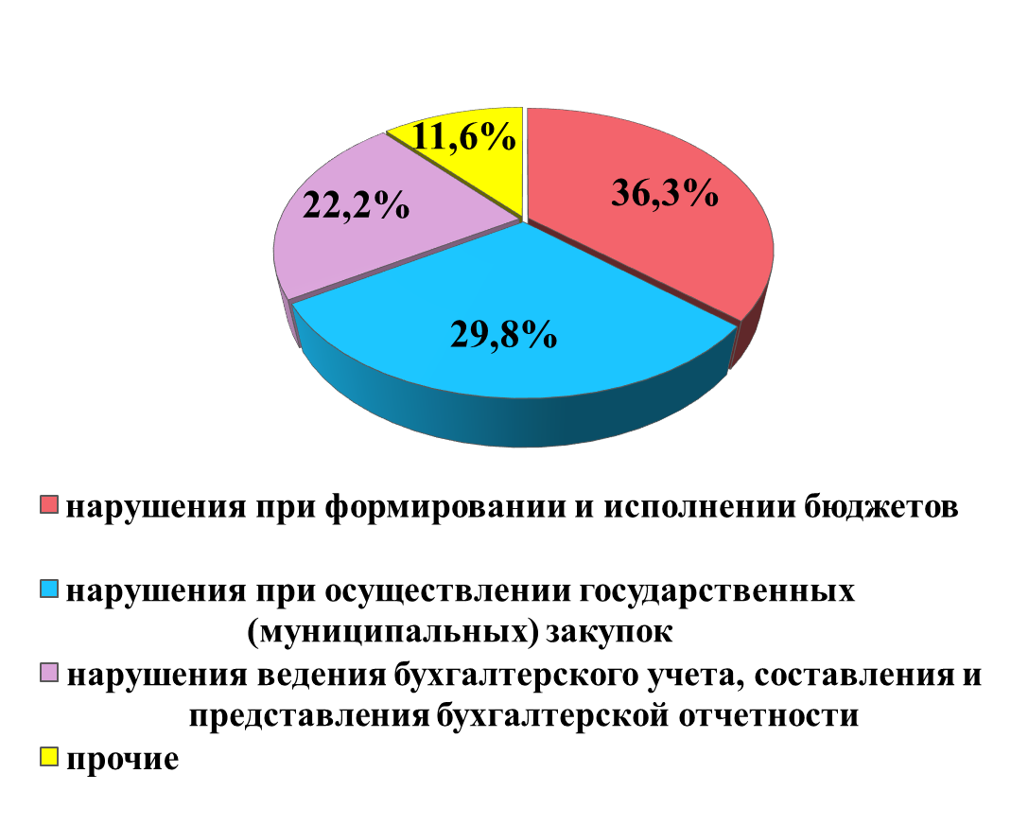
7
Структура выявленных нарушений

Slide 8
Характерные нарушения бюджетного законодательства, установленные при подготовке Заключений по исполнению бюджетов
8
Без внесения изменений в закон об областном бюджете на 2021 год принято публичное нормативное обязательство на основании судебных актов, предусматривающих обращение взыскания на средства бюджетов бюджетной системы Российской Федерации, что не обеспечивает выполнение положения, определенного статьей 217 (абзац 3 пункт 3) Бюджетного кодекса Российской Федерации (Заключение на исполнение бюджета за 2021 год)
В целях увеличения расходов областного бюджета, не связанных с исполнением публичных нормативных обязательств, без внесения изменений Закон № 27, уменьшены бюджетные ассигнования на исполнение публичных нормативных обязательств (на 194,5 млн. рублей), что является нарушением статьи 217 (абзац 16 пункт 3) Бюджетного кодекса Российской Федерации (Заключение на исполнение бюджета за 2021 год)
Закон о бюджете ТФОМС КО на 2022 год принимался в отсутствие Программы государственных гарантий бесплатного оказания гражданам медицинской помощи в Калининградской области, что не позволило оценить эффективность и достоверность бюджета, согласно статьям 34 и 37 Бюджетного кодекса Российской Федерации (Проект закона о Фонде ОМС на 2022 год)
Показатели ресурсного обеспечения государственных программ не приведены в соответствие с бюджетными ассигнованиями, установленными законом об областном бюджете на 2022 год, что не соответствует требованию статьи 179 (абзац 4 пункт 2) Бюджетного кодекса Российской Федерации (не позднее трех месяцев со дня вступления закона в силу) (Заключение об исполнении бюджета за 1 квартал 2022)

Slide 9
9
Показатели за 2022 год | 2021
Количество материалов, направленных в органы государственной власти и иные организации | 52
Количество направленных и выполненных предписаний | 1
Количество направленных и выполненных представлений | 14
Количество материалов, направленных в правоохранительные органы на основании запросов | 9
Привлечено лиц к дисциплинарной ответственности | 5

Slide 10
10
Соглашения о сотрудничестве, заключенные с органами государственной власти и иными организациями
Счетная палата Российской Федерации Межрегиональное управление Федеральной службы по финансовому мониторингу по СЗФО Прокуратура Калининградской области Управление Федерального казначейства по Калининградской области Управление Федеральной налоговой службы по Калининградской области Управление Федеральной антимонопольной службы по Калининградской области

Slide 11
11
Взаимодействие КСП Калининградской области и муниципальных образований
В 2022 году взаимодействие с контрольно-счетными органами муниципальных образований Калининградской области осуществлялось в соответствии с Планом работы Совета контрольно-счетных органов Калининградской области. В рамках реализации Федерального закона от 7 февраля 2011 года № 6-ФЗ «Об общих принципах организации и деятельности контрольно-счетных органов субъектов Российской Федерации и муниципальных образований», в отёчном периоде осуществляли деятельность в статусе юридического лица 20 контрольно-счетных органов (образовано в 2022 году 7 КСО КО). Совет КСО КО создан с целью укрепления сотрудничества между контрольно-счетными органами регионального и муниципального финансового контроля. На сегодняшний день Совет является: площадкой для обмена опытом; определения приоритетных направлений деятельности; аудита эффективности использования бюджетных средств; выработки единого подхода к контрольной и экспертно-аналитической деятельности; повышения профессионального уровня специалистов в целях совершенствования их деятельности. Основной задачей Совета является укрепление и развитие системы внешнего финансового контроля в муниципальных образованиях. По состоянию на 01.01.2022 действует 20 КСО в статусе юридического лица, штатная численность сотрудников – 61 человек, фактическая – 51.

Slide 12
19
12
Сведения о созданных КСО по муниципальным образованиям на 31.12.2022 года
№ п/п | Муниципальные образования Калининградской области | Создано КСО/ юр. лицо | Наименование КСО | Штатная численность/ фактическая численность
1 | Городской округ «Город Калининград» | 1 | Контрольно-счетная палата | 16/16
2 | Багратионовский муниципальный округ | 1 | Контрольно-четная палата | 2/2
3 | Балтийский городской округ | 1 | Контрольно-счетная комиссия | 3/2
4 | Гвардейский муниципальный округ | 1 | Контрольно-счетная палата | 2/2
5 | Гурьевский муниципальный округ | 1 | Контрольно-счетная комиссия | 4/4
6 | Гусевский городской округ | 1 | Контрольно-счетная комиссия | 3/3
7 | Зеленоградский муниципальный округ | 1 | Контрольно-счетная комиссия | 3/2
8 | Ладушкинский городской округ | 1 | Контрольно-счетная комиссия | 1/1
9 | Мамоновский городской округ | 1 | Контрольно-счетная комиссия | 2/1
10 | Неманский муниципальный округ | 1 | Контрольно-счетный орган | 3/2
11 | Озёрский муниципальный округ | 1 | Контрольно-счетная палата | 2/1
12 | Пионерский городской округ | 1 | Контрольно-счетная палата | 2/1
13 | Полесский муниципальный округ | 1 | Контрольно-счетная палата | 2/1
14 | Правдинский муниципальный округ | 1 | Контрольно-счетная комиссия | 3/3
15 | Светловский городской округ | 1 | Контрольно-счетная палата | 2/1
16 | Светлогорский городской округ | 1 | Контрольно-счетная комиссия | 3/3
17 | Славский муниципальный округ | 1 | Контрольно-счетная палата | 2/1
18 | Советский городской округ | 1 | Контрольно-счетная комиссия | 2/2
19 | Черняховский муниципальный округ | 1 | Контрольно-счетная палата | 2/2
20 | Янтарный городской округ | 1 | Контрольно-счетная комиссия | 2/1
21 | Краснознаменский муниципальный округ | - | - | -
22 | Нестеровский муниципальный округ | - | - | -
ИТОГО: |  | 20/20 |  | 61/51

Slide 13
13
Информация о сайте КСП КО
Показатели
Количество визитов на сайт КСП КО | 126 000
Количество уникальных* посетителей на сайте *Уникальный посетитель – посетитель, с компьютера (IP адреса) которого сделан хотя бы один запрос на сайт за выбранный период. Если посетитель сделал более одного запроса, все повторные запросы не учитываются. | 22 700
Размещение информации о проведенных контрольных и экспертно-аналитических мероприятиях, о выявленных при их проведении нарушениях, о внесенных представлениях и предписаниях | на постоянной основе
Размещение отчета о своей деятельности | ежегодно

